Slide 1
CUADERNO DE REPASO
EDUCACIÓN INFANTIL
INFANTIL
CUADERNO DE REPASO
Atención
Creatividad
motricidad

Slide 2
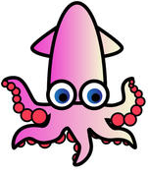
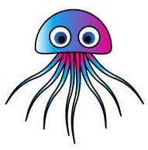
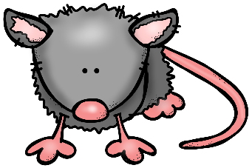
atención
Encuentra al animal intruso y ponle una pegatina roja.

Slide 3
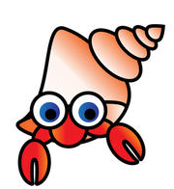
atención
Rodea el animal igual al modelo con un lápiz de color azul.

Slide 4
atención
Une las parejas de imágenes iguales

Slide 5
atención
Encuentra el animal que no esta repetido

Slide 6
atención
Rodea el animal igual al modelo con un lápiz de color rojo.

Slide 7
Grafomotricidad
Repasa

Slide 8
Repasa
Grafomotricidad

Slide 9
Repasa
Grafomotricidad

Slide 10
Repasa
Grafomotricidad

Slide 11
Repasa
Grafomotricidad

Slide 12
Repasa
Grafomotricidad

Slide 13
Repasa
Grafomotricidad

Slide 14
Repasa
Grafomotricidad

Slide 15
Repasa
Grafomotricidad

Slide 16
Grafomotricidad
Haz que los dos amiguitos del mar se encuentren

Slide 17
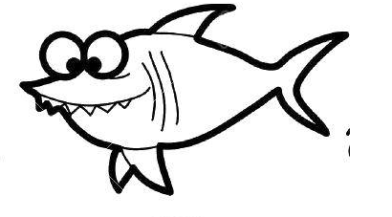
colorear
Coloreamos de forma libre.

Slide 18
colorear
Coloreamos de forma libre.

